Slide 1
第十章 银行信贷与货币创造
商业银行信贷过程（略）
信贷市场的配给与均衡 （略）
派生存款与货币创造

Slide 2
派生存款与货币创造
货币创造过程
派生倍数的修正

Slide 3
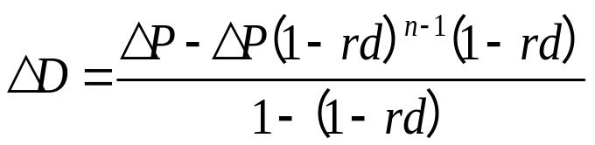
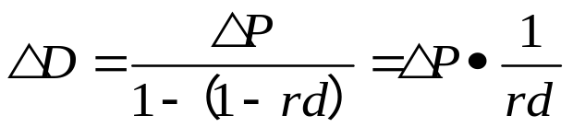
货币创造过程
在现代银行制度下，所有经营活期存款业务的商业银行都在中
央银行开有存款账户，银行的支票清算都通过这一账户进行。
各银行在中央银行账户上的存款称为准备金存款。中央银行规
定，各商业银行必须按法定的比率将存款总额中的一部分上缴
到中央银行，这种比率叫作法定存款准备率。用rd表示，将甲
银行最初的原始存款用Δp表示，将经过派生后的存款总额用
ΔD表示，计算过程可表示为：

ΔD=ΔP+(ΔP-ΔP·rd)+［（ΔP-ΔP·rd）-(ΔP-ΔP·rd)·rd］+……
=ΔP+ΔP(1-rd)+ΔP(1-rd)2+ΔP(1-rd)３+……ΔP(1-rd)n-1
当n→∞时，上式为一无穷等比数列前n项之和，其结果为：

由于n→∞时，ΔP(1-rd)n-1(1-rd)→0，则：

Slide 4
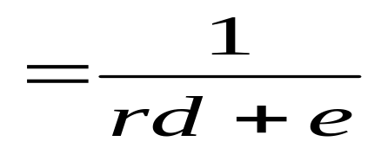
派生倍数的修正 1
超额准备率：在K的倍数表达式中，是假定每家银行除了按法定比率rd保留了准备金后，就不再有准备金了，实际上并非如此，商业银行总会保留一部分超额准备金。留的越多，用于发放贷款的就越少，派生存款数量也就越少。如果用ΔE表示超额准备金这一变量，那么它与存款总量ΔD成反比例变化关系，用e表示其与ΔD的比率即超额准备率，则e越大，ΔD越少。因此，在考虑了超额准备率这一因素后，派生存款倍数值的表达式就可修正为：
K

Slide 5
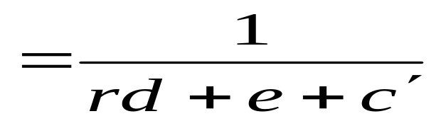
派生倍数的修正 2
现金漏损率 ：在 K的倍数表达式中，还假定客户在得到银行贷款后全部转为银行存款，而不提取现金。事实上，这种假设也是不现实的，多数客户总会或多或少地提取现金。而一旦客户将存款提取现金，这部分现金就从银行系统存款货币总量中漏出，没有转化为新的存款，因此可称为存款派生过程中的现金漏损，我们用ΔC表示，把ΔC与存款总变量ΔD的比例称为现金漏损率，用c′表示。很明显，c′越高，原始存款转化为新的存款的数量就越少，从而ΔD就越少。因此，c′与派生存款倍数值K成反比。在考虑了法定存款准备率和超额准备率因素之后，再将现金漏损率c′因素考虑进去，派生存款倍数值的表达式又可进一步修正为：
K

